Slide 1
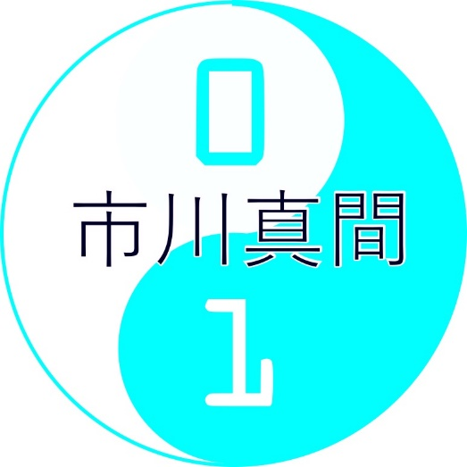
CoderDojo(コーダー道場)市川真間/コード忍者の里
2017年 夏休み特集 - micro:bitロボット操作-
マイコンボードを使って、コンピュータのハードウェアを操作するプログラムを作ります。またマイコンボードを使ってAI自動運転の自動車ロボットを作ってみましょう。 内容: 1. micro:bitで遊ぼう 2. micro:bitのプログラミング 3. micro:bitロボットの基本操作
4. micro:bitロボットのプログラムに挑戦
5. micro:bitロボットを楽しもう
micro:bit/ マイクロ:ビット
名前
バージョン:零号 2017/08/16 (Ver0.9)
1ページ
Notes:
2017年8月13日/20日 (同一内容)
13:00～16:30
CoderDojo市川真間用資料

Slide 2
micro:bitとロボットを使うときは
◎使わないときは、micro:bitとロボット本体の電源はオフ。
長い間使わないときは、電池を抜いておく
◎水の近くで使わない。ぬれた手で使わない。
◎ micro:bitとロボット本体の差し込む方向を間違わない。
また、できるだけ前にさす。
◎金属のとがっているところもあるので注意する。
Notes:
・micro:bit自体は基盤ですが、かなり丈夫にできているみたいで、子供が普通に扱う分には平気な作りになっているみたいです。
・ロボット本体に逆に差す場合も実際あり、なんか工夫が必要。
・また、エディタや転送などの安定性も非常に良い(さすが100万人に配ったハードとソフトか)

Slide 3
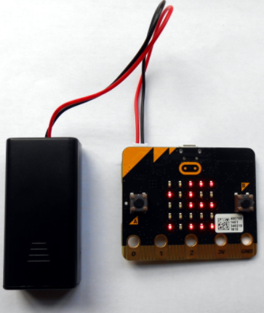
1.micro:bitで遊ぼう
micrro:bitの電池の電源を入れて、動かしてみよう。Demoプログラムが動くよ。
micro:bitは非常にシンプルなコンピュータです。どんな能力があるがDemoプログラムを使いながら考えてみよう。
micro:bitの見つけた機能(できること)
ワンポイント: micro:bitは一度に一つのプログラムだけ micro:bitは中に一度に一つのプログラムしか入れることができません。デモプログラムはDojoフォルダーの中のBBC-MicroBit-First-Experience.hexを送ると再度デモを使うことができます。
3ページ
Notes:
〇とりあえず初めに入っているプログラムでそこそこ遊べます。英語で指示がでるので、そこの説明は必要。
〇micro:bit純正の電池ケースにはon/offスイッチが無いので、スイッチのある単三用のケースにコネクター半田付けして使っています。
〇子供達にとって、電源入れると動きっぱなしになるというのは、プログラム的に新鮮な感覚みたいです。

Slide 4
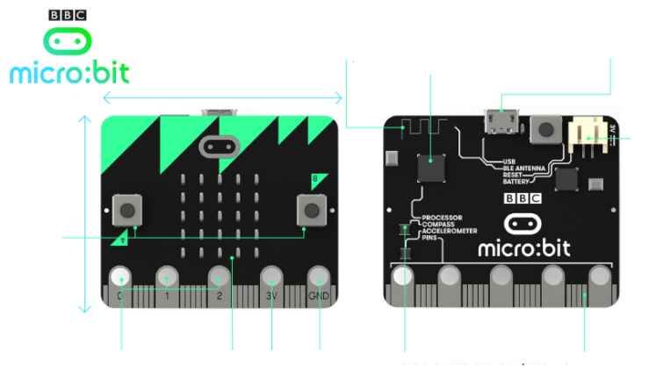
micro:bitのハードウェア
USBコネクタ (プログラム転送/ 電源)
無線 アンテナ
リセット ボタン
CPU/ メモリ
電池 コネクタ
電源LED 転送中LED
ボタン A・B
デジタル/アナログ IOリング(大型ピンエッジコネクター)
5 x 5 LEDマトリックス
+ -
加速度・ 方位センサ
ピンエッジコネクター (外部インタフェース)
表(おもて)
裏(うら)
イギリスでは100万人の子供がmicro:bitを持っているよ。
Notes:
〇特に電源LEDと転送中LEDが重要で、ちゃんと転送処理が行われているかは、このLEDが点滅するか確認してもらう必要があります。
〇温度センサーが付いてるはずですが、場所がわからず。

Slide 5
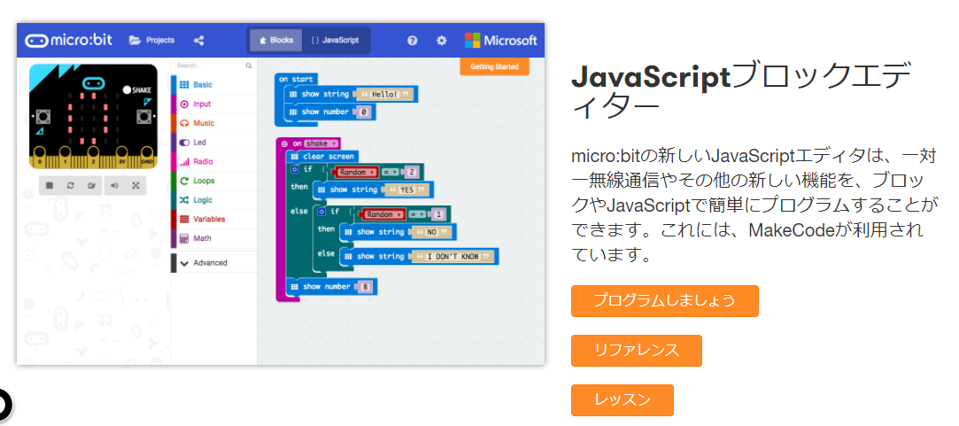
2. micro:bitのプログラミング
micrro:bitのウェブサイトに行ってみよう。
micro:bit | 検索
Micro:bit財団は、技術による発明を誰にとっても楽しいものにする ...
5ページ
Notes:
〇英語でWebが起動したときは、上部メニューの一番右が言語選択できます。 〇エディターに行くまでもってスマートな方法があればいいんですが。
〇レッスンに、初めに使えるプログラム幾つかあります。
〇Microsoft系のブラウザを使うと、動作が遅かったり、ブロックの表示が重なった見にくいことがあるみたい、Chromeを使いました。

Slide 6
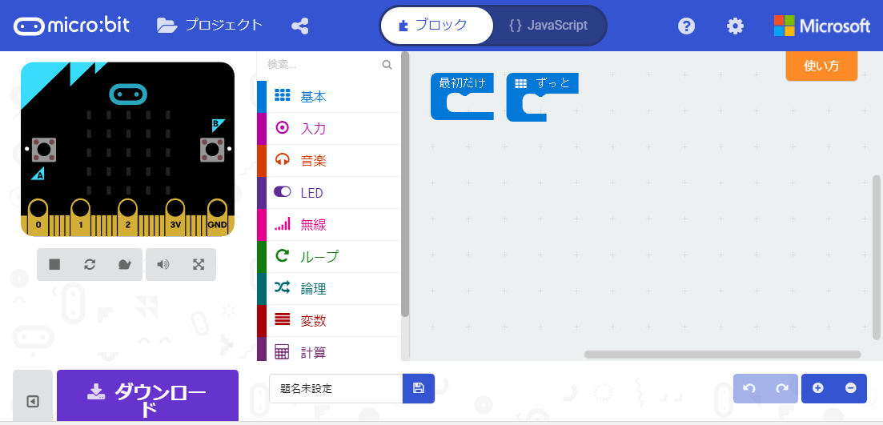
micro:bitのJavaScriptブロックエディター
Scratchのような画面でプログラムを作ることができるよ。
◎ Scratchと大きく違うことは何かな???
Micro:bitを接続してないくても、画面上のシミュレータで動作を確認することができるよ。
Notes:
〇シミュレータが良く出来ています。
・温度センサーの場合は、温度計の絵がでてきて、温度を設定できます。
・傾きの場合は、ボードの絵を傾かせることができます。
など。
〇基本的にScratch使える子供ならすぐ使えますが。
・Scratchの「ハタがクリックされた時」がなく、基本的に電源投入時の「最初だけ」と「ずっと」で組んでいくのが少し感覚が違うみたい
・あと、ハードのイベントドリブンであることも説明が必要「ボタンxが押された時」「ゆさぶられた時(加速度センサー系)」このトリガーで始まるブロックが入力にはいっているのも見つけにくい。
・if文が「論理」に入っているが「論理」が別の表示になって探すのに苦労したこともあった(どうして別の表示になったかは不明)
〇文字で日本で入れようとするが、LEDにはアルファベットしか表示されないことの意識が必要
〇Scratchの場合、パラメータにあたる部分は空白だが、micro:bitの場合はあらかじめ既定のブロックが入っていて違和感があるみたい。その既定のブロックを外すことはできないので、新しいブロックを上書きする感じになる。
〇真偽がプログラム中にでてくるが、ピンとこないみたい。

Slide 7
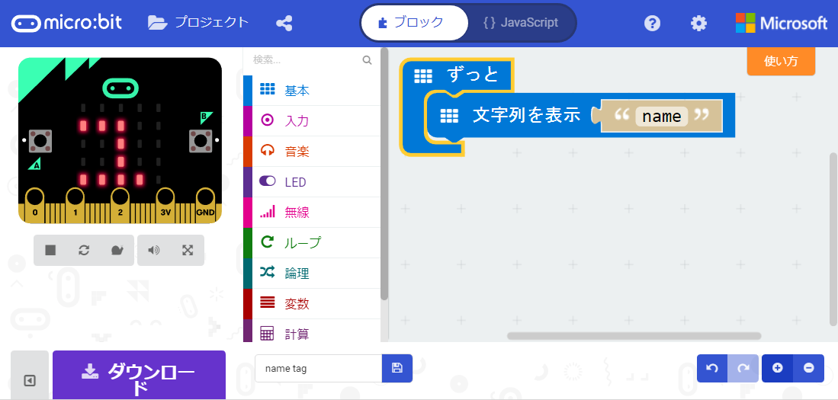
micro:bitの初めてのプログラム
自分の名前をLEDに表示しよう (アルファベットだけしか使えないのでローマ字で入力)
Notes:
〇Scratchやっている人ほど、ゲームなど複雑なプログラムをすぐ作りたがるが、(ドットを動かそうとして苦労するなど)micor:bitなどのフィジカルコンピューティングは、それらしいことを初めにやった方が興味がわくと思う。例えば
・振ると温度を表示する。
・傾き方によって表示する絵柄が変わるなど
〇ロボットまでもっていくには、Scratchみたいに自由にやらせると収拾つかなくなるかも、ある程度フィジカルコンピュティングらしいもので興味を持たせながら共通的な操作をさせた方がいいかもしれない。
〇あと、micro:bit自体が持つ無線機能を使って2台、複数台で動かすプログラム非常に興味を持つかと思われる。
〇特にDojoでやっている子供は自由にやることに慣れているが、フィジカルコンピューティングする場合は、ある程度基礎手的な知識を学習する説明や資料が必要だと考える。

Slide 8
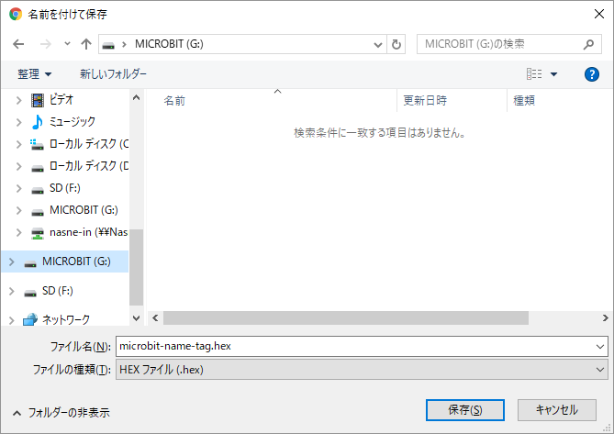
micro:bitへプログラムを転送しよう
ファイルを保存するダイアログがでるので、micro:bit/chibi:bitの装置にファイルを保存するよ
ファイルの転送中は、micro:bitの「転送中LED」が点滅するので、点滅が終わったら転送完了だよ
ワンポイント: パソコンから外しても動く micro:bitは単独のコンピュータです。電池をつなぐと、パソコンから外しても動くよ。(リセットボタンで初めから実行するよ)
Notes:
〇当日このあたりが一番混乱したところ。別途補足資料を作成
本スライドには、その補足資料あり、 スライド21～25
〇このダウンロードの操作を含めポートの真偽によるモータ制御は、小学校3年生の子供には難しかったようである。モーター制御を関数化しておけばよかったかも。

Slide 9
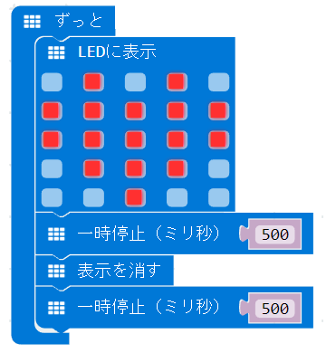
micro:bitのプログラム入門(1-2)
Notes:
〇詳しく説明しなくても、この程度の資料で子供は自分でどんどんプログラム試していきます。
〇この資料だと、子供達がどんどんプログラムを継ぎ足していくので、一回一回新しいプログラムを作る操作でやらないと、後で動きがおかしくなる。
〇子供/大人も一時停止が理解しにくい。これはプログラムがその間動かないということで、例えばスイッチをonにしていから0.5秒待ってから、offにする意味になるが、何で一時停止しているのに表示されていると勘違いしやすい。特にモーターを動作させる場合。
〇四則演算のブロックが演算子自体をプルダウンで指定するので、割と見た目が複雑になっている。

Slide 10
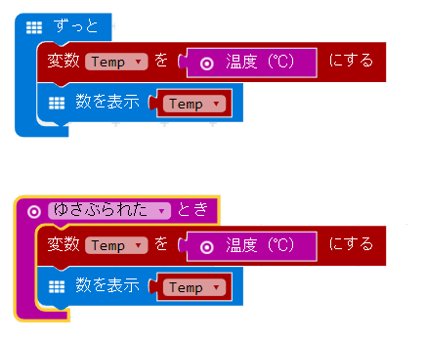
micro:bitのプログラム入門(3-4)
Notes:
〇この、ゆさぶせれた時に温度表示というのが非常に簡単でうけるプログラムかも。

Slide 11
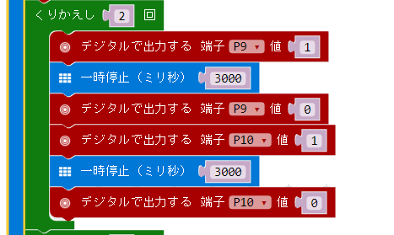
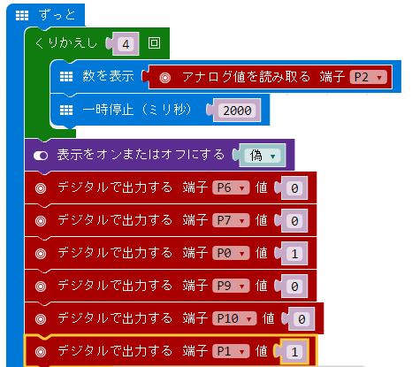
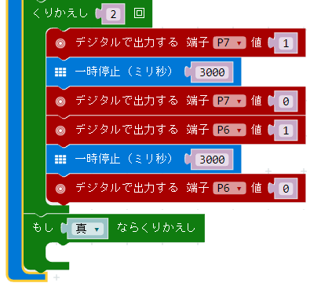
3. micro:bitロボットの基本操作
サンプルプログラムをmicro:bitに転送してロボットの動作を見てみよう。 何ができるかな? microbit-TestRobot.hex
11ページ
Notes:
〇とりあえば、時間がある子供は打ち込んで、他の遊んでいて遅くなった子供はこのプログラムをロードしてロボットを動かした。
〇このプログラムはテスト用につくったもので、左右の車輪を別々に前進・後進させるものだが、基本的に片側2ポートでこれを指定するが、非常に理解しにくかったみたい。このサンプルプログラムから前進させるプログラム自体に変更するのに非常に時間がかかった。
〇あらかじめ、前進・後進・右回り・左回りのプログラムパターンを示した方がよかったか。もしくは資料としてPxの状態表は必須と思われる。このスライドではハードの仕様つけていたが、子供は理解できず。
〇外部機器を接続させる場合LEDをoffにする必要があるが(最後のページの「詳細ピンアサイン」参照)。ロボット上でmicro:bitが生きているか確認するため、初めはLEDで表示して、それからoffにした方がいいかも。たまたま、このプログラムでは初めに距離センサーの値を表示することをしていたので、それがこの診断機能になった。

Slide 12
コンピュータの機器操作
何があるかな?????
CPU 中央処理装置
ポート01
ポート02
ポート03
ポート04
・・・
・・・
・・・
アナログ⬄ デジタル変換
メモリ 記憶装置
コンピュータの頭脳
コンピュータの目・耳・口・手足
Notes:
〇このあたり、資料が雑で、もっと今回つかったロボットの実態と合わせた図にしたらよかった(ロボットの量産作業のため、資料作る時間がなくなった)

Slide 13
micro:bitとロボットの接続
ピアイン | モード |  | アナログ 有無 | 外部接続
micro:bit | 規定値 | LED Off |  | モーター | 距離計
P3 | LED列1 | IO | 〇
P0 | IO | IO | 〇 | PWMA
P4 | LED列2 | IO | 〇
P5 | ボタンA | ボタンA | ×
P6 | LED列9 | IO | × | AIN2
P7 | LED列8 | IO | × | AIN1
P1 | IO | IO | 〇 | PWMB
P8 | IO | IO | ×
P9 | LED列7 | IO | × | BIN1
P10 | LED列3 | IO | 〇 | BIN2
P11 | ボタンB | ボタンB | ×
P12 | IO | IO | ×
P2 | IO | IO | 〇 |  | アナログ 出力
ロボットを使う場合は、LED(表示)をオフにして
Notes:
時間があったら、このあたりも詳しく説明したかった。でも小学生にはこの図では難しいかも。

Slide 14
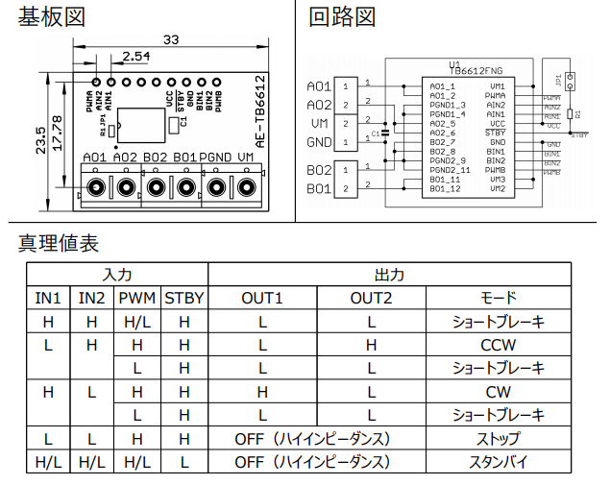
モーター制御
High: 真/1 Low:偽/0
Notes:
〇この図は分かりやすいものと入れ替える。
〇本物に触れるのもいいかなという気もしています。
〇子供は、このIN1, IN2の操作と、前進、後進、右回転、左回転が論理的に結び付けることが困難みたい。 〇IN1で正改訂、IN2で逆回転、両方Offだと動かいな。両方Onだと、どっちに動いていいのかわからないので動かいなという説明が解りやすいみたい。

Slide 15
4 micro:bitロボットのプログラムに挑戦
挑戦1:
ロボットを真っ直ぐ走らせよう。
挑戦2:
ロボットを四角に走らせよう。
挑戦3:
1.5m先の目印を回って帰ってこよう。誰が速く回れるかな?
挑戦4:
自動ブレーキシステムを作ってみよう。誰が直前で止まれるかな?
1.5m
止まる
15ページ
Notes:
〇今回は3.5時間のCoderDojoだったが、機能2をやり始めたあたりで終了。
〇とりあえず、ロボットが真っ直ぐ走るようになると、ロボット同士を衝突させるロボットバトル開始。これが普通の子供の行動か? ここで時間がとられ、飽きてくると、上位の課題をやる気になった。
〇DCモータなので、四角走るのは非常に難しい、挑戦3,4の方が簡単。
〇挑戦4の止まるだけだったら簡単だけど、障害物がなくなったら動き出すようなプログラムはタイミングの調整が結構難しい。

Slide 16
micro:bitのプログラムの保存
◎micro:bitにプログラムを保存するだけでなく、自分のパソコンにもプログラムを保存しておこう
Notes:
〇保存とボードへの転送はしっかりやるべきだった。又は分かりやすい資料を作るべきだった。今後の課題
〇自前のパソコンの場合は、既定のダウンロードフォルダーにプログラムを保存したままでもいいかも。
〇基本的に転送と保存が同じ概念で操作のため混乱しやすいかも。事前にUSBメモリなどを使ってあらかじめファイルコピーをするようなものと同じことであると見せた方がわかりやすかったかもしれない。

Slide 17
調べてみよう:
自動ブレーキシステムを正確に作りたい場合は、距離センサーの値を詳しく調べた方がいいよ
距離(cm) | センサー値(P2)
距離(cm) | センサー値(P2)
動かす
何cm?
17ページ
Notes:
〇学校あたりで実験してもいいかね(中学向けか?)

Slide 18
5. micro:bitロボットを楽しもう
いろいろなプログラムや工作を楽しもう、例えば
◎ルンバロボット
いろいろな障害物をよけて進むようにしよう
◎ダンスロボット
ロボットにダンスをさせてみよう。
◎コスチュームを作ろう ロボットにいろいろなカバー作って、カッコよくしてみよう。
18ページ
Notes:
〇もっと、いろいろ考えたい。夏休みの自由研究をこのロボットでやる子供もいるのでその成果待ち。

Slide 19
大人用資料
主要部品リスト
名称 | 製品名(メーカー) | 数量
教育向けマイコンボード | micro:bit/chibi:bit | 1
ソケット | PCIバスソケット(カットして使用) | 1
モーター | ツインモーターギヤーボックス(タミヤ) | 1
モーター用コンデンサー | セラミックコンデンサー 0.1μF | 2
タイヤ | 50mmタイヤセット(3mm六角シャフト用)/MYU-006(スタジオミュー) | 1
キャスター | 25m キャスター | 1
ボディ(本体) | タッピングプレート/MYU-001(スタジオミュー) | 1
電池ボックス1 | 電池ボックス 単３×3本 リード線・フタ・スイッチ付(秋月) | 1
電池ボックス1 コネクター | 2P PHコネクタ付きケーブル | 1
電池ボックス1 ソケット | 2ピンPHコネクタ用ソケット | 1
電池ボックス2 | 電池ボックス 単３×2本 リード線・フタ・スイッチ付(秋月) | 1
モータードライバ | ＴＢ６６１２使用ＤｕａｌＤＣモータードライブキット(秋月) | 1
電解コンデンサー | 300μF16Vぐらい
距離センサー | シャープ測距モジュール ＧＰ２Ｙ０Ａ２１ＹＫ(秋月) | 1
距離センサー取り付け金具 | L型金具 | 1
距離センサー用コネクター | ピンヘッド 1x3, ピンソケット 1x3 | 1
ユニバーサル基盤 | 片面ガラス・ユニバーサル基板１．２７ｍｍピッチ（７２ｘ４８ｍｍ） | 1
基板用スペーサー | 15mm程度 | 4
19ページ
Notes:
〇micro:bit本体を除いて秋月電子とツクモロボット館あたりで部品そろうと思います。 micro:bit本体を入れて4500円ぐらいでできるか。
〇一番問題になるのはソケットですが、古いマザーボードから外して使っています。私は料理で焼きめつけるバーナーであぶって外しました。急いでやるとピンがボードに残ります。
〇ソケットはもともとの仕切りのところでカットして使用している。少し大きいので、余った部分にはプラスチックの板入れてきちんと入るようにしている。
〇PCIソケットで抜くとき、ピンを曲げたりすると1.27mmピッチの基盤に差すのに非常に苦労します。
〇ユニバーサル基盤は0.26mmのラッピングワイヤーで半田付け。ワイヤーストリッパーなどの工具ないと、少し大変かもしれない。
〇この基盤とボディのピッチが合わないので、スペーサで止める四隅の穴をドリルで広げています(4.5mm)
〇タミヤのギヤボックスでシャフトを固定するイモネジが緩みやすく、数回修理。かなり固く締めるか、何か塗って固定した方がいいかも。
〇電池ボックス1 ソケットはmicro:bit本体からロボットの基盤に供給できるので不要。
〇あと、配線材料/ネジ類などいります。
◎8/16 モータードライバを動かすと電圧低下でボードにリセットがかかるようこともあるようで、電解コンデンサ追加しました。

Slide 20
大人用資料
詳細ピンアサイン(太田が調べた範囲で必ずしも保証しません)
ピアイン |  | モード |  | アナログ 有無 | 外部接続
micro:bit | PICピン | 規定値 | LED Off |  | モーター | 距離計 | 外部電池
P3 | 1 | LED列1 | IO | 〇
P0 | 2～5 | IO | IO | 〇 | PWMA
P4 | 6 | LED列2 | IO | 〇
P5 | 7 | ボタンA | ボタンA | ×
P6 | 8 | LED列9 | IO | × | AIN2
P7 | 9 | LED列8 | IO | × | AIN1
P1 | 10～13 | IO | IO | 〇 | PWMB
P8 | 14 | IO | IO | ×
P9 | 15 | LED列7 | IO | × | BIN1
P10 | 16 | LED列3 | IO | 〇 | BIN2
P11 | 17 | ボタンB | ボタンB | ×
P12 | 18 | IO | IO | ×
P2 | 19～22 | IO | IO | 〇 |  | アナログ出力
P13 | 23 | SCK/ SPI1
P14 | 24 | MSIO/ SPI1
P15 | 25 | MOSI/ SPI1
P16 | 26 | IO
P17 | 27 | 3V
3V | 28～31 | 3V |  |  | 3V | 3V | 3V
P18 | 32 | 3V
P19 | 33 | SDA/I2C1
P20 | 34 | SCL/I2C1
P21 | 35 | GND
GND | 36～39 | GND |  |  | GND | GND | GND
P22 | 40 | GND
https://www.microbit.co.uk/device/pins 参照
20ページ
Notes:
〇micro:bitの基盤は、スルーホールではなく、前面のみ動いています。
〇PCIピンnoは正式なものでなく、micro:bitの前面に接続するピンを端から番号つけています。
〇とりあえず、こんな感じかなということでロボットのPINアサインしています。
〇PWMでスピード制御できるかもしれません。Micro:bitでできるか不明。
〇PWMはプルアップして、P0とP1に別のセンサーなどを接続するという手もあるかもしれません。

Slide 21
補足資料: プログラムの保存と転送について(1)
パソコンで作ったmicro:bit用のプログラムを本体に転送したり、パソコンに保存したりする場合の方法に関する補足資料です。
基本的な考え方:
プログラムの転送や保存は、基本的にWebでファイルをダウンロードした時に保存するしくみが使用されています。そのため、設定によって以下の2種類の場合があります。(Google Chromeを使用した場合で説明しています)
ケース1: 「ダウンロード前に各ファイルの保存場所を確認する」の設定がオフの場合
-> -> micro:bitのエディタで「ダウンロード」を行った時、自動的にあらかじめ設定されたフォルダーに自動的に保存されます。その後、保存されたファイルのフォルダーを開き、転送先又は保存先にファイルをコピーする必要があります。
ケース2. 「ダウンロード前に各ファイルの保存場所を確認する」の設定がオンの場合 -> micro:bitのエディタで「ダウンロード」を行った時、ファイル保存のダイアログが開き、このとき転送先又は保存先が指定できます。
補足: 設定がオンの場合でも、ケース1のような状態になることがあるみたいです。その違いについては現在不明です。
以下の説明では、予め保存先として、ドキュメントフォルダー内にmicrobitフォルダーを作っています。
21ページ

Slide 22
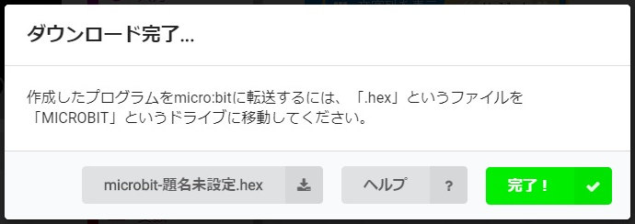
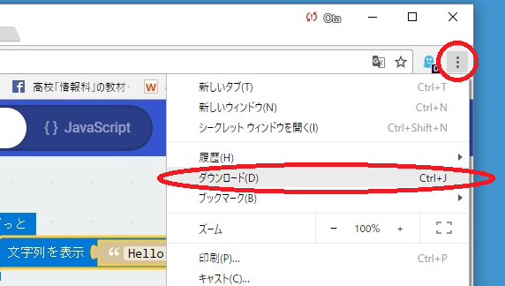
補足資料: プログラムの保存と転送について(2)
ケース1:
手順1: micro:bitのエディタで「ダウンロード」を行った時 このダイアログが表示されると、プログラムがパソコンのダウンロードフォルダーに保存されています。
手順2: ダウンロードしたファイルの一覧を表示する ブラウザの右上の方のクリックしてメニューを開き「ダウンロード」を選択すると、ダウンロードしたファイル(プログラムの一覧が表示されます)
22ページ

Slide 23
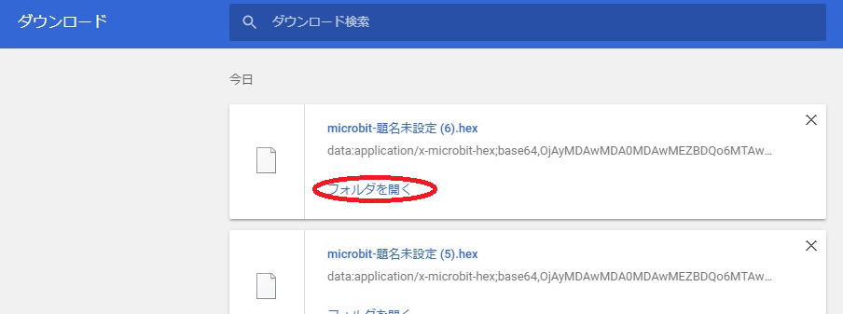
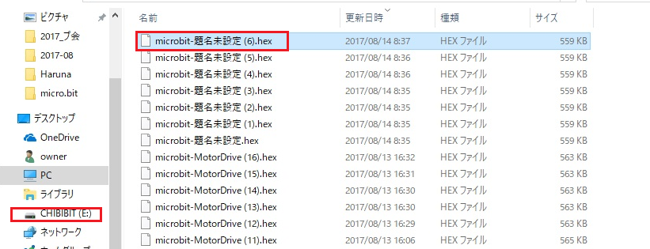
補足資料: プログラムの保存と転送について(3)
ケース1:
手順3: ダウンロードしたファイルのフォルダーを開く
一覧が表示されたら、一番あたらしいファイルの「フォルダーを開く」をクリック。
手順4a: プログラムファイルをmicro:bit/chibi:bitに転送
ファイルをドラックしてコピーする
上図chibi:bitの例で、micro:bitの場合は画面上にMICROBITと表示されます。
23ページ

Slide 24
補足資料: プログラムの保存と転送について(4)
ケース1:
手順4b: プログラムファイルをパソコンの他のフォルダーに保存 あらかじめ決められたダウンロードフォルダーにプログラムは保存されますが。 たのファイルといっしょになることが嫌なばあいは、たのフォルダーにコピーします。
手順1から3まではいっしょで、プ六グラムファイルほ希望のフォルダーにコピーします。
ファイルをドラックしてコピーする
24ページ

Slide 25
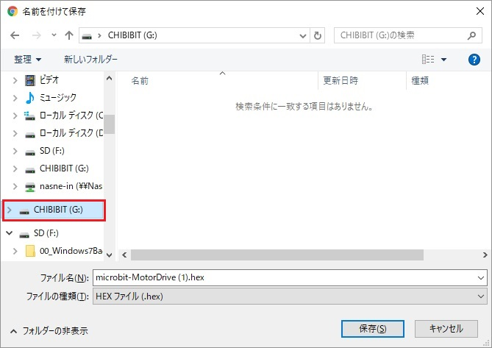
補足資料: プログラムの保存と転送について(5)
ケース2:
micro:bitのエディタで「ダウンロード」を行った時、すぐにファイル保存用のダイアログが開きます。Micro:bit(chibi:bit)を保存先に指定すれば、転送することができます(他のフォルダーを指定するとパソコン内容に保存することになります)
上図chibi:bitの例で、micro:bitの場合は画面上にMICROBITと表示されます。
25ページ

